Slide 1
Быть символом не каждому дано, Но именем моим не без причины Назвали руки, дождь, тельца, руно, Сечение и мнений середину. И в честь меня был назван даже век, Когда был очень счастлив человек. Что нынче в имени моем? А встарь Считали все, что я - металлов царь.

Slide 2
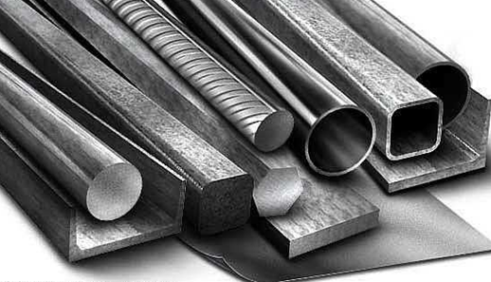
Простые вещества - металлы
Урок на тему:

Slide 3
Цель урока:
1. Повторить особенности строения атомов металлов и металлическую химическую связь.
2. Познакомиться с общими физическими свойствами металлов.

Slide 4

Ответьте на вопрос:
На какие группы можно разделить все химические элементы? (Ответ запишите в инструкцию к уроку, вопрос №1).

Slide 5
Запомни!
В настоящий момент из известных 118 химических элементов всего 16 неметаллов, 6 инертных (благородных) газов, остальные элементы – металлы (сделай запись в инструкции -№2).

Slide 6
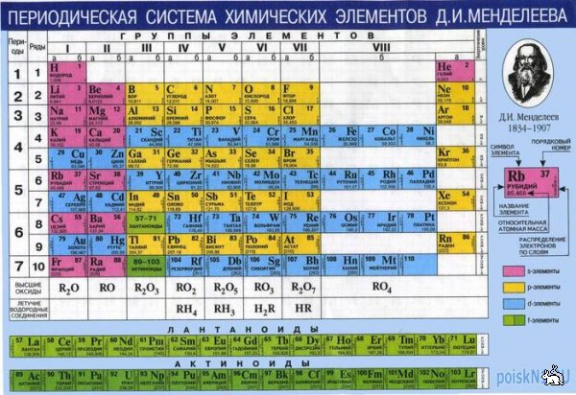

Slide 7

На часах человеческой истории можно выделить определенные периоды, связанные с использованием металлов.
Задание: при прослушивании выступления вашего одноклассника, запишите ответ на вопрос №3 в инструкции.

Slide 8
Металлам в прошлые века приписывалось много чудодейственных свойств. Известные еще в Древнем Египте семь металлов считались представителями семи планет на Земле.

Slide 9

Задание:
На основании прослушанного сообщения и материала на странице 69 (§13) вашего учебника выполните задание №4 в инструкции.

Slide 10

Каково же строение атома металла?
Выполните задание №5 в вашей инструкции.

Slide 11

В какие частицы превращаются атомы металлов при химическом взаимодействии?
Выполните задание №6 и №7 в вашей инструкции.

Slide 12

Какой тип кристаллической решетки характерен для металлов?
Выполните задание №8 в вашей инструкции.

Slide 13
Строение атома металла и его структура (кристаллическая решетка) определяют физические свойства.
Выполните задание №9 в вашей инструкции.

Slide 14
А теперь давайте с вами выполним лабораторную работу «Физические свойства металлов»

Slide 15
Запомни:
Все металлы, кроме ртути, твердые вещества.
Самый твердый металл – хром (Cr), он царапает стекло; самые мягкие металлы – щелочные, свинец (Pb).
Лучшие проводники электрического тока и тепла – серебро (Ag), медь (Cu), железо (Fe), алюминий (Al).
Хуже всех проводят электрический ток и тепло: ртуть (Hg), свинец (Pb), вольфрам (W).
Самый блестящий металл – ртуть (Hg). Все металлы, кроме алюминия (Al) и магния (Mg) в порошке теряют свой блеск.

Slide 16

Домашнее задание
§13, записи в тетради.
Составить синквейн на тему «Металлы».

